Slide 1
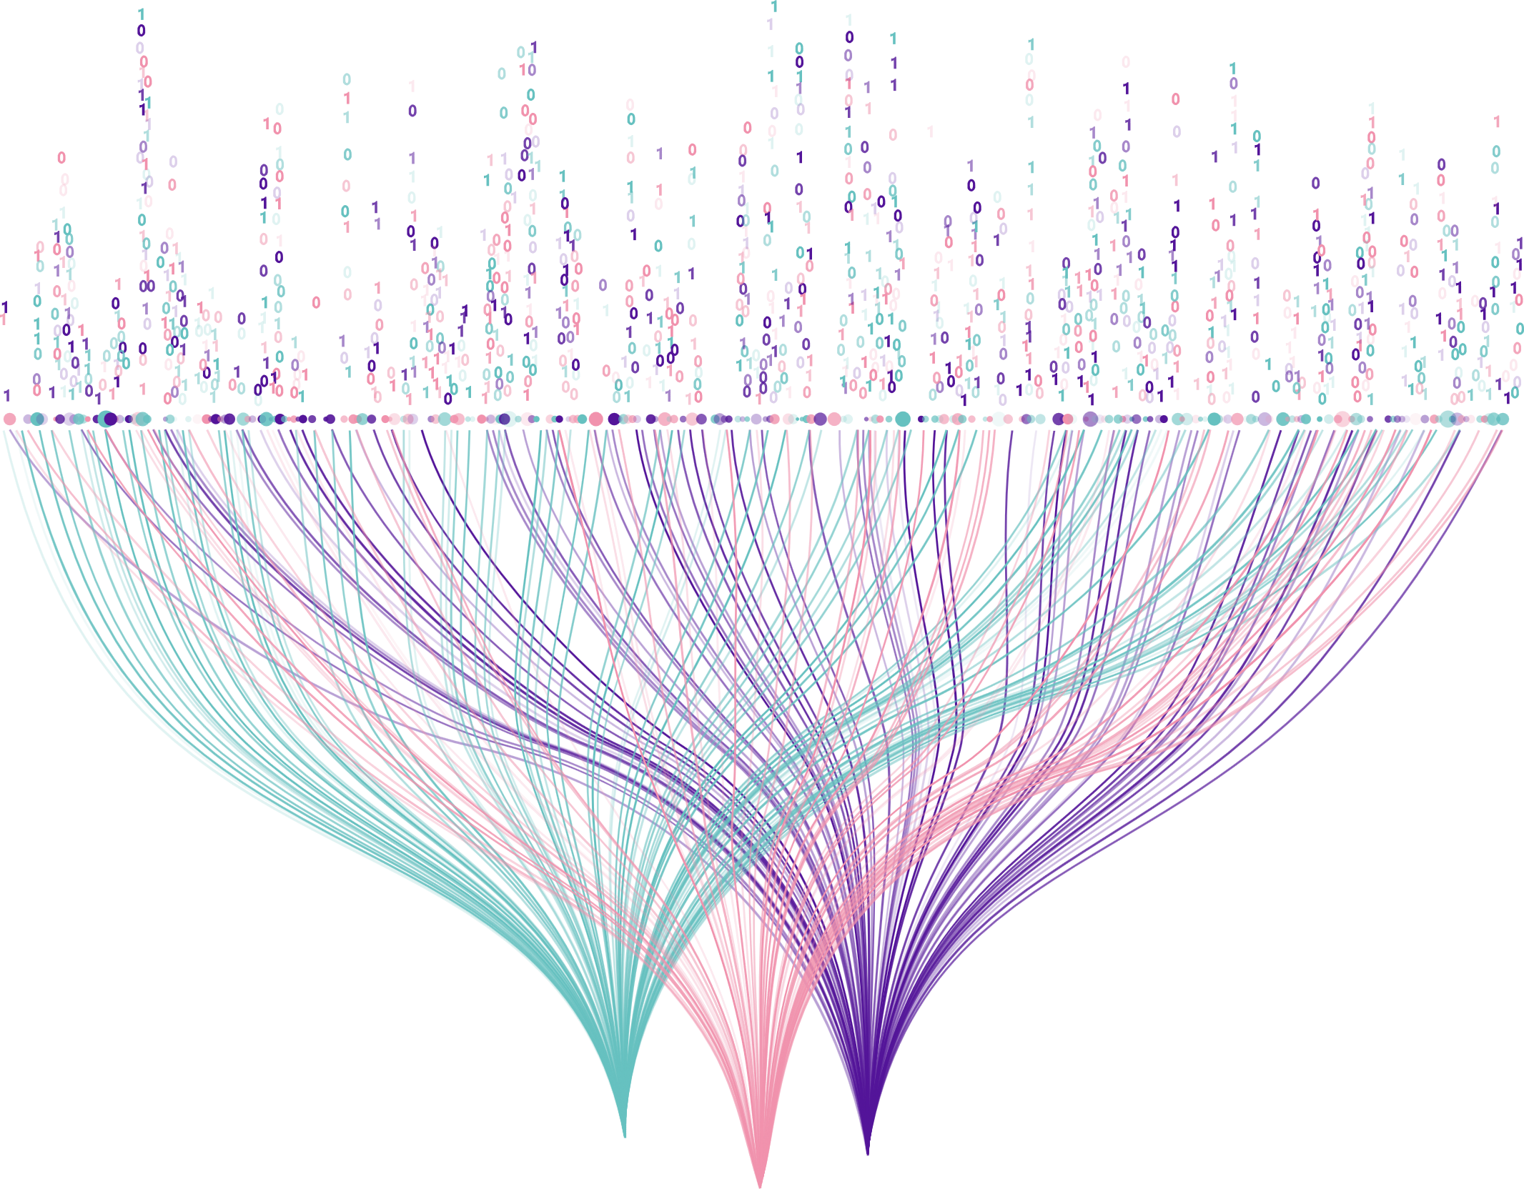
Kuidas sünnib piirkondlik statistika?
Urmet Lee
21. september 2023

Slide 2
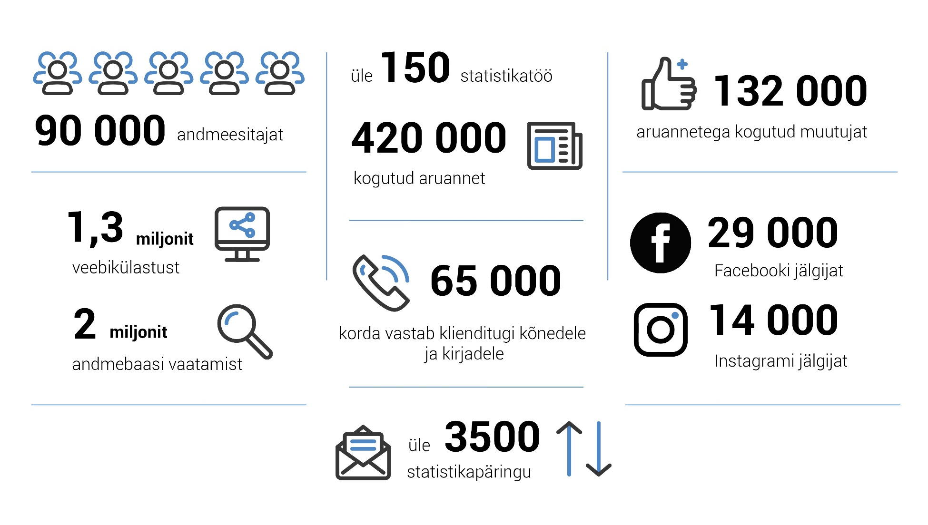

Statistikaamet ühes aastas
Aeg on meie elus kõige väärtuslikum ressurss.
Andmetega teed targemaid ja kiiremaid otsuseid

Slide 3
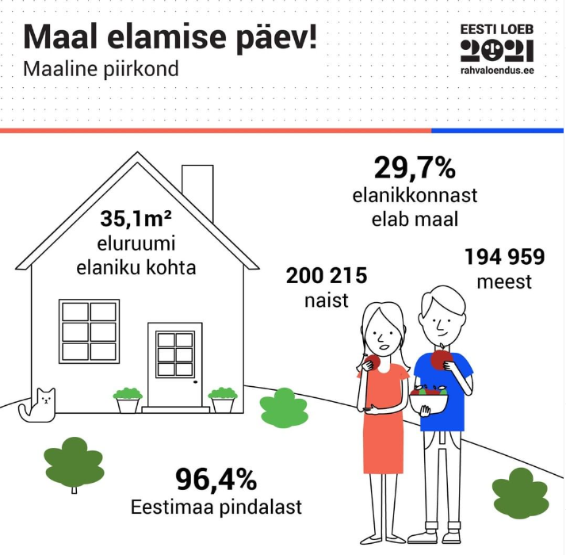

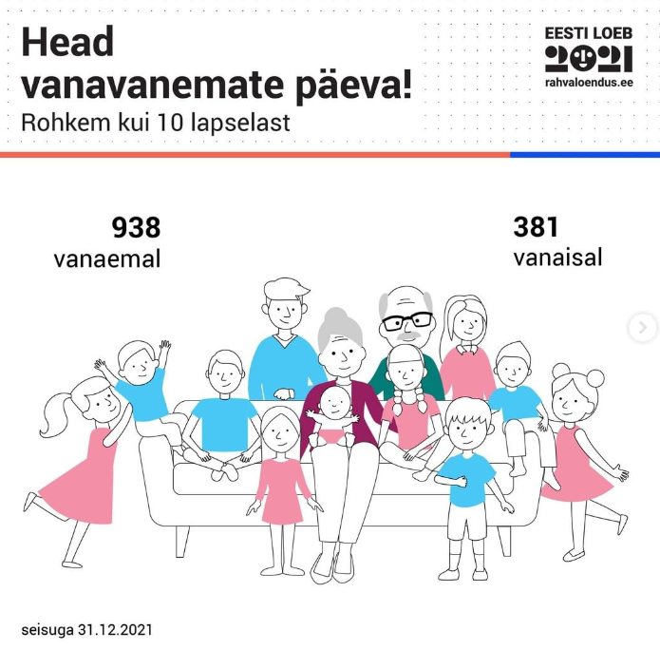
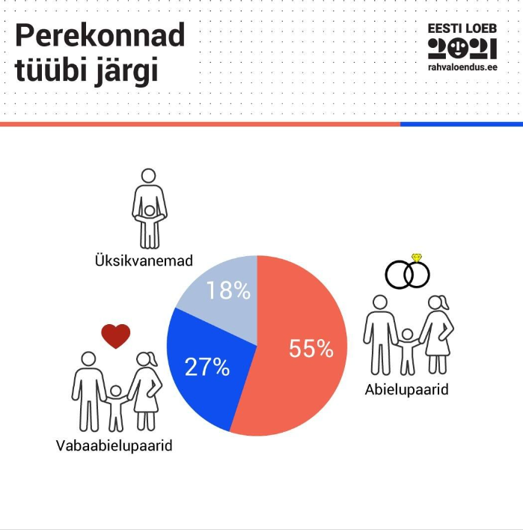
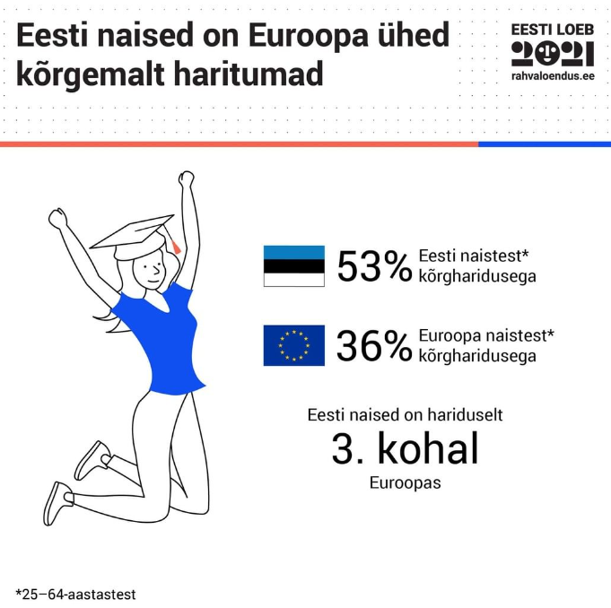
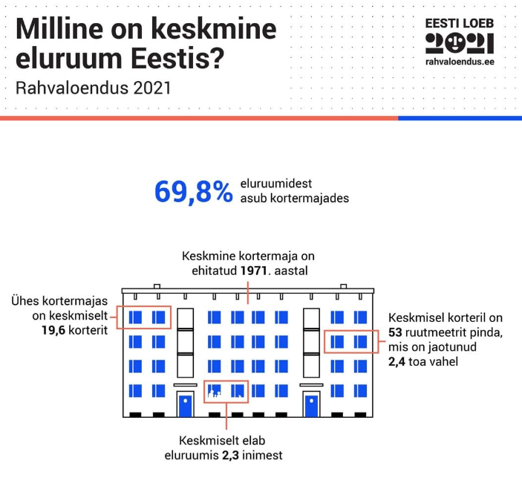
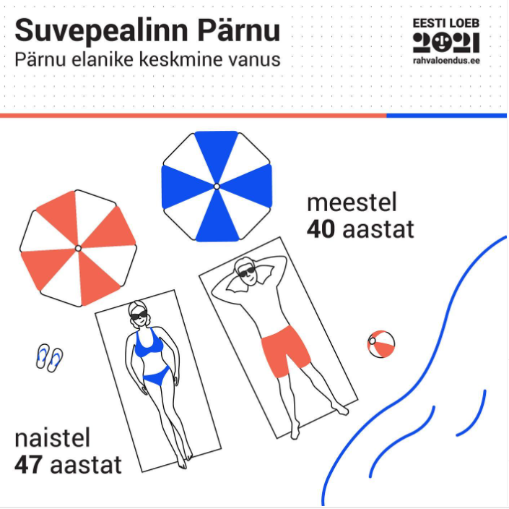
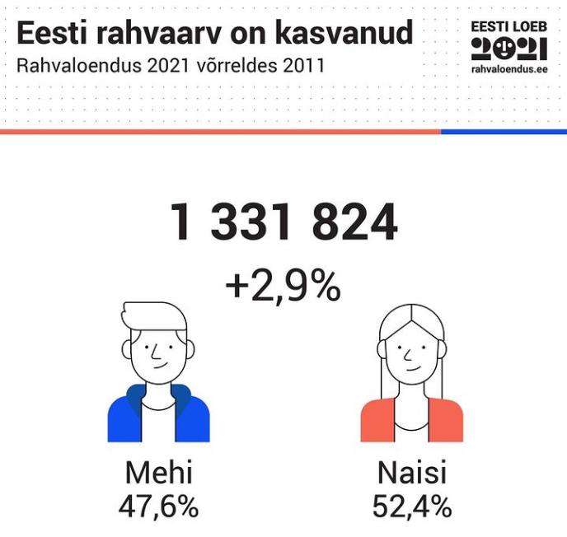
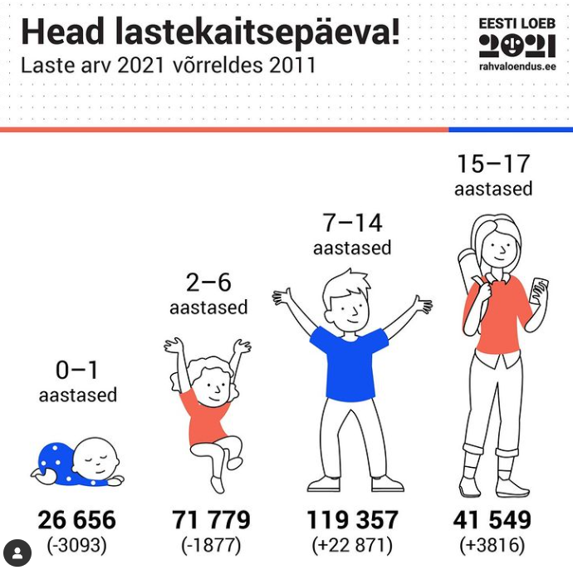
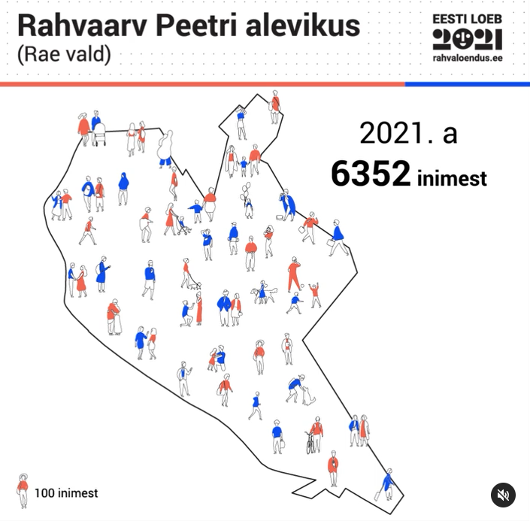
Andmeampsud sotsiaalmeedias

Slide 4
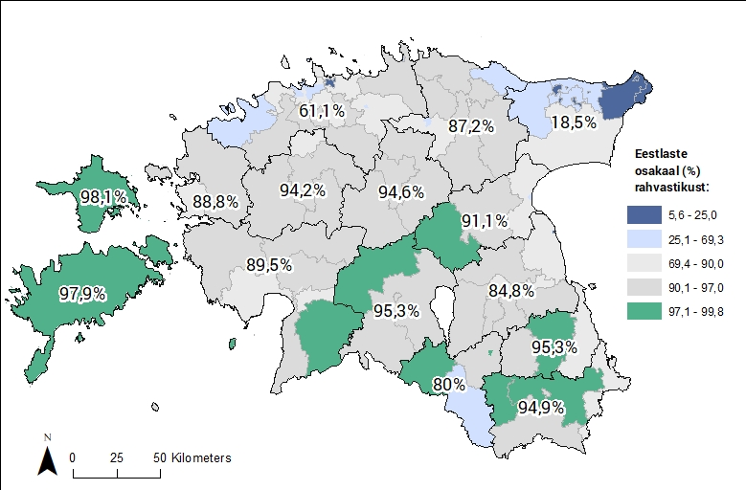
EESTLASTE OSAKAAL MAAKONNITI ja KOViti
Eestlaste osakaal
69,4%
Rahvuste arv
211
17,5%
Kodakondsuste arv
151
30,2%
Emakeelte arv
243
54,8%
Sünniriikide arv
175
14,6%

Slide 5
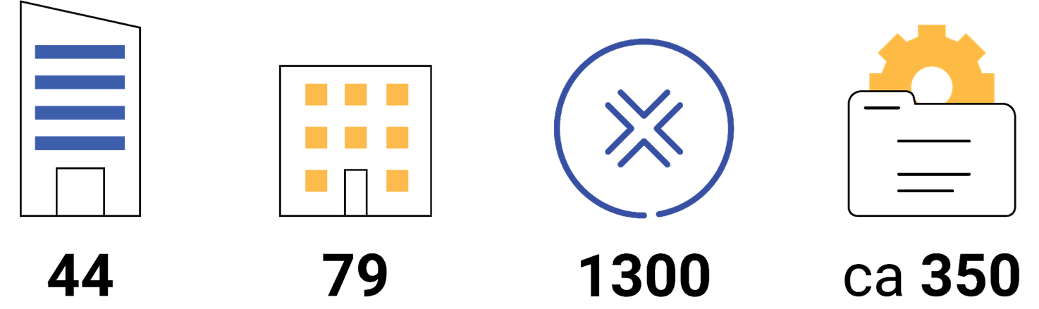









KOV tasandi statistikat tehakse andministratiivandmete põhjal
Valitsusasutust
Kohaliku omavalitsuse üksust
(15 linna ja 64 valda)
X-tee teenust
Andmestikke
Teenused
Tervishoid ja arstiabi
Pensionid ja toetused
Töö ja töösuhted
Ettevõtlus
Load ja majandus-tegevuse teated
Kodakondsus ja dokumendid
Liiklus ja sõidukid
Haridus ja teadus
Tarbijakaitse
Vt https://www.eesti.ee and https://www.riha.ee/

Slide 6

Notes:
Video! Anne andmemaag trailer

Slide 7
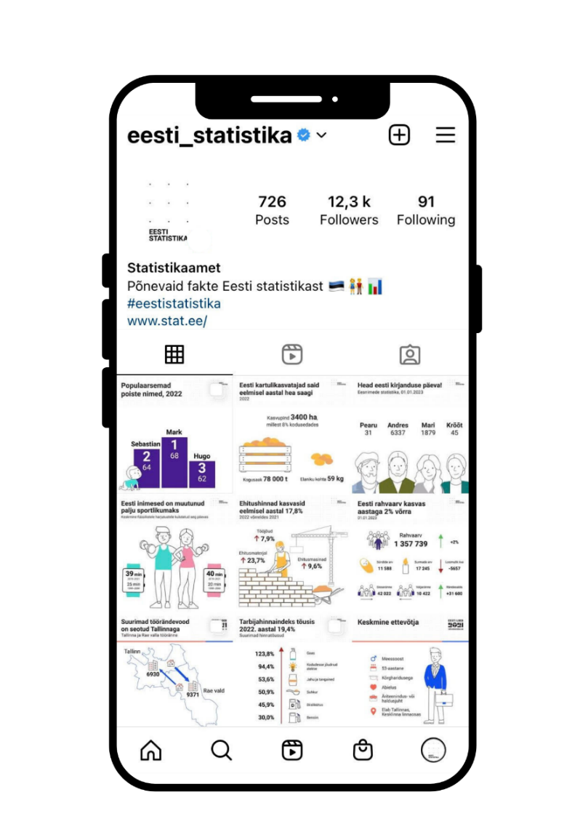
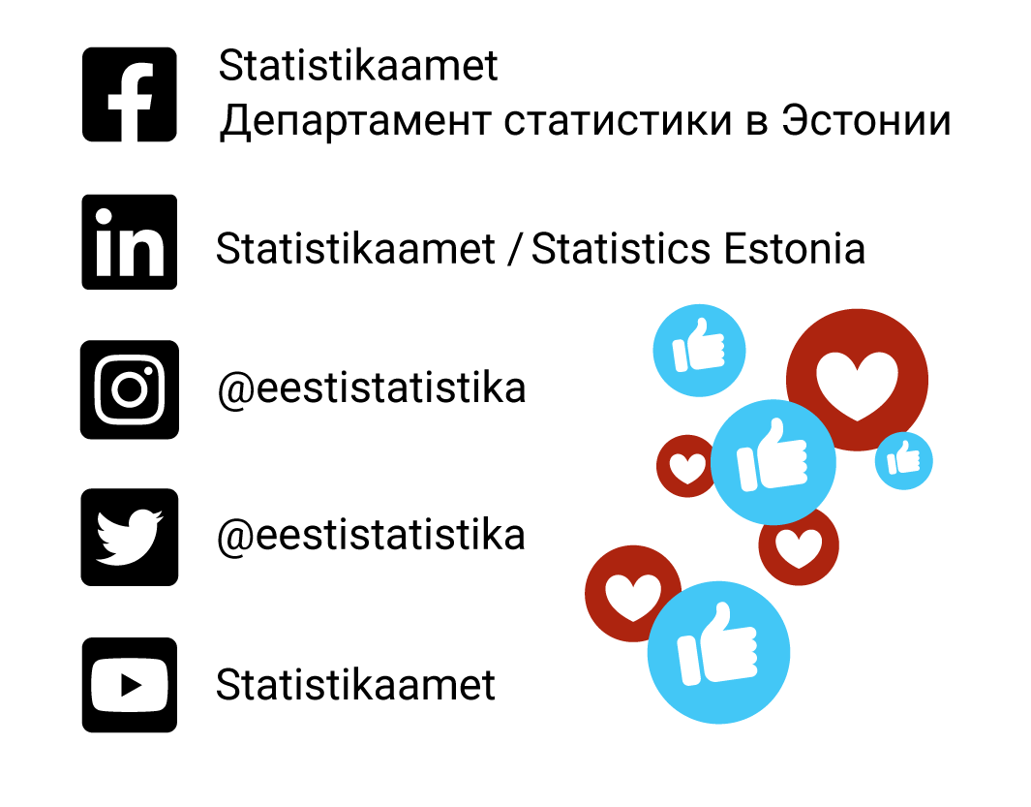

Jälgi meid sotsiaalmeedias
Liitu kord uus ilmuva andmemaailma uudiskirjaga: https://www.stat.ee/uudiskiri

Slide 8
Oled statistikas oluline
Aitäh!

